Slide 1
eTwinning iz ugla eTwinning ambasadora
Sarajevo, 10.10.2019.

Slide 3
Nitko nikada posve ne dovršava učenje.
John M. Templeton

Slide 4
Šta nudi eTwinning ?
Umrežavanje nastavnika
Edukacije
Projekte

Slide 5
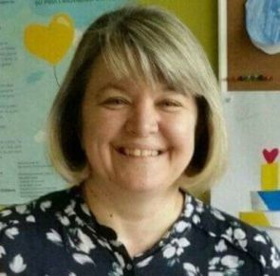
Nada Sokolović
Nastavnica
matematike i informatike
OŠ”Osman Nakaš”
Sarajevo

Slide 6
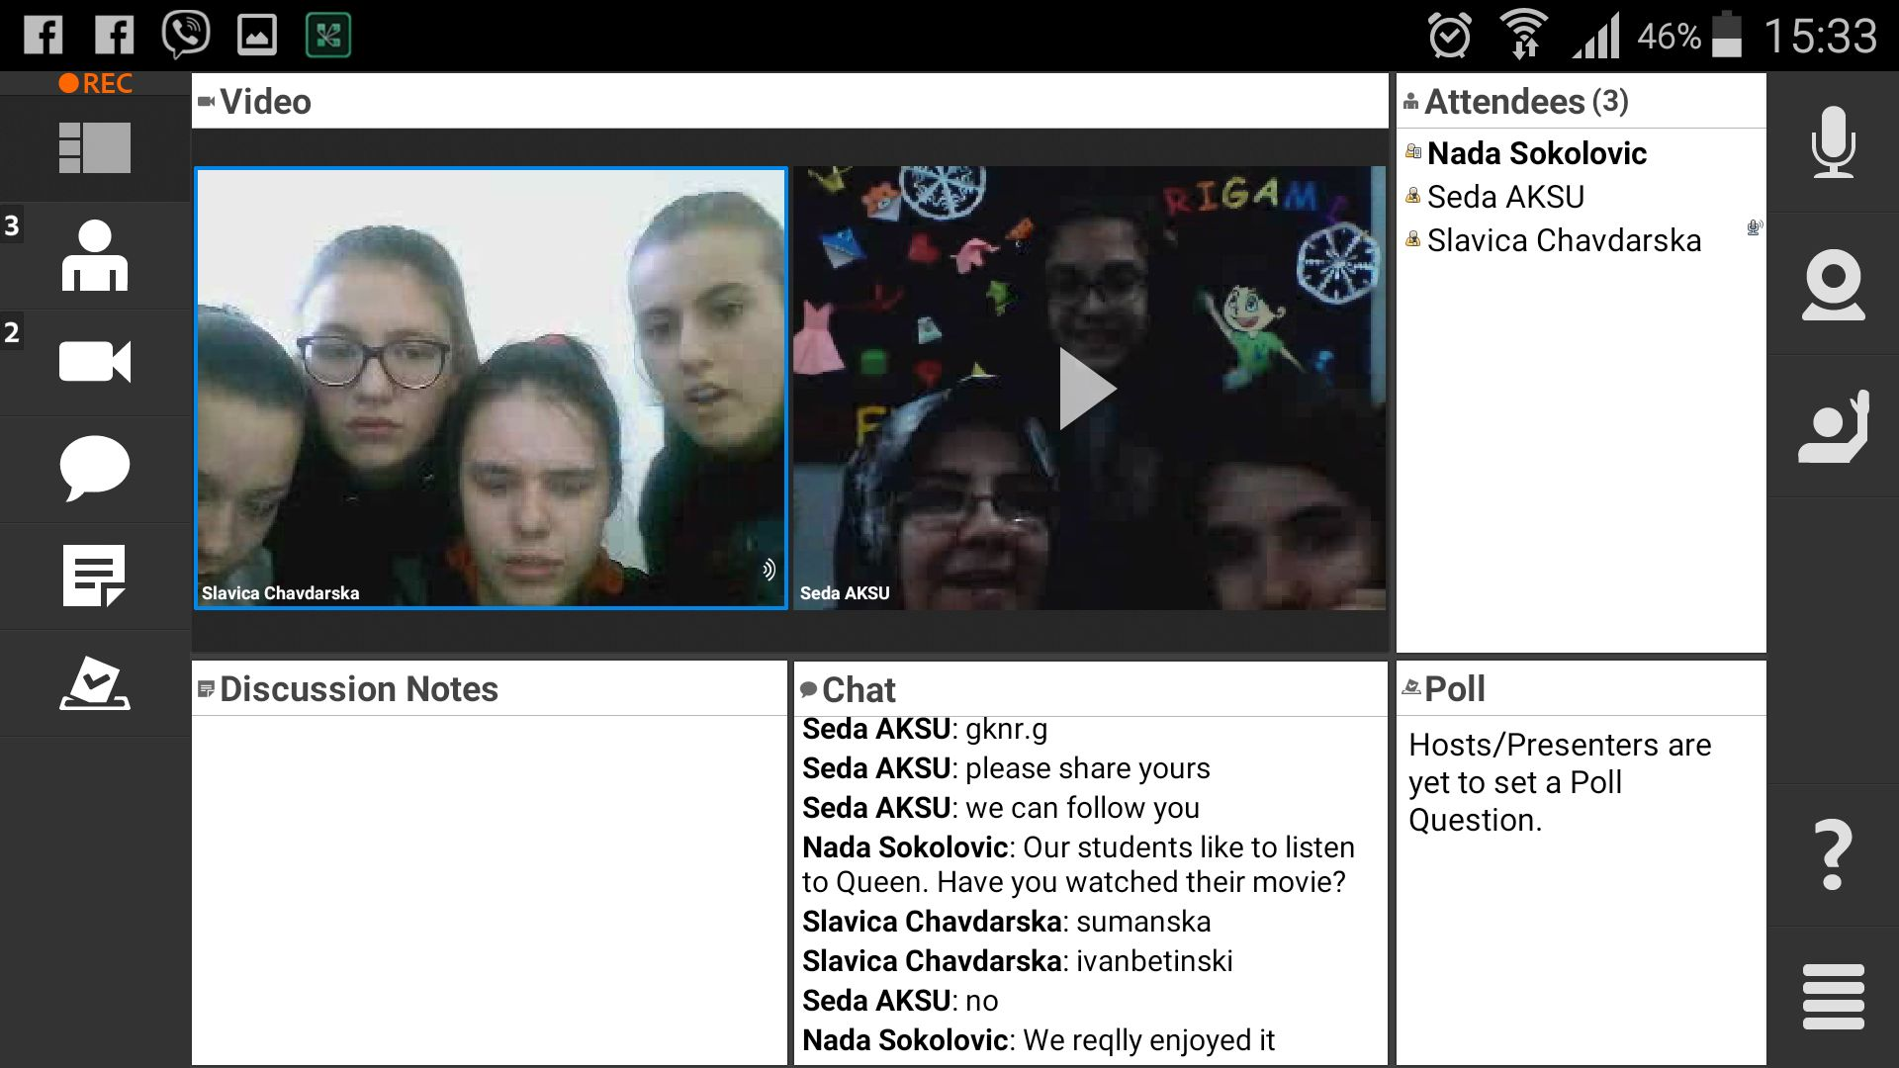
Umrežavanje nastavnika
eTwinning me povezao sa brojnim nastavnicama i nastavnicima iz naše zemlje, regiona i Evrope.

Slide 7
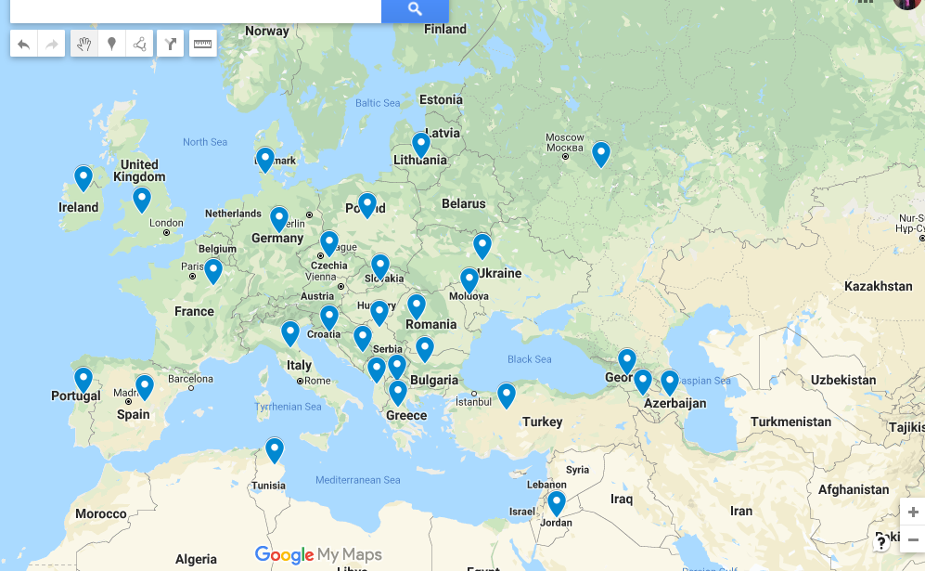
Naša škola sarađuje sa učenicima i nastavnicima širom Evrope

Slide 8
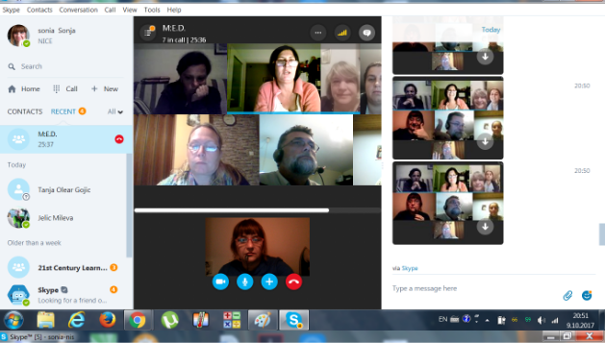
Dogovor o radu u projektu na video-konferenciji

Slide 9
Zajednica inovativnih nastavnika
Okupili smo se u prekrasnu grupu saradnika/saradnica, koji uvijek imaju vremena pomoći jedni drugima, razmijeniti iskustva...
U prilici smo stalno učiti i koristiti nove web alate.

Slide 10
eTwinning mi pruža priliku za :
-saradnju sa nastavnicima širom Evrope
- brzo mogu kontaktirati saradnike,
-razmijeniti lijepe ideje na Forumima u projektima
-za stručno usavršavanje...

Slide 11
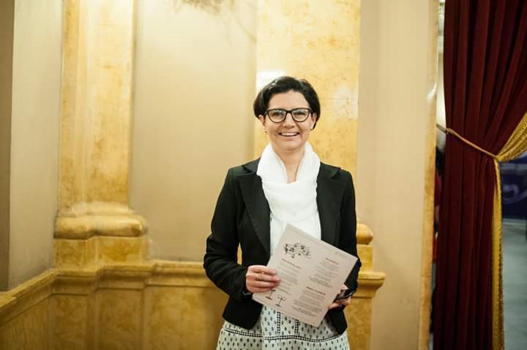
“Kad ima volje, ima i načina.”
Mr. sci. Lejla Hujdur
profesorica matematike u Srednjoj ekonomskoj školi, Sarajevo
eTwinning ambasadorica

Slide 12
U poslovnom životu moji najveći izazovi su:
Prenijeti učenicima bar dio svoje ljubavi za matematiku,
Demistificirati matematiku I povezati je sa svakodnevnim životom,
Okružiti se pozitivnim ljudima koji me motivišu I inspirišu,
Kontinuirano se profesionalno usavršavati.

Slide 13
Profesionalno usavršavanje u eTwinningu
Onsite usavršavanja,
Online usavršavanja,
Neformalna usavršavanja.

Slide 14
Onsite profesionalna usavršavanja
Godišnje i tematske konferencije se održavaju u različitim evropskim gradovima s ciljem povezivanja eTwinnera i informisanja o raznim aktuelnim temama u obrazovanju.
Radionice za profesionalni razvoj se organizuju s ciljem edukacije eTwinnera o temama bitnim za njihov profesionalni razvoj.

Slide 15
Moja onsite usavršavanja
PDW u Portugalu, 2016.,
Godišnja konferencija u Sarajevu, 2016.,
Godišnja konferencija u Konjicu, 2017.,
Godišnja konferencija na Malti, 2017.,
Godišnja konferencija u Doboju, 2018.,
Regionalni PDW u Sarajevu, 2019.

Slide 16
Online profesionalna usavršavanja
Mrežni događaji su kratki, intenzivni i prijatni kursevi koji vam pružaju uvod u temu, podstiču ideje, pomažu u razvijanju vještina i ne zahtijevaju dugotrajno angažovanje u pogledu vremena kojim raspolažete.
Online seminari su jednosatne video-komunikacijske sesije gdje imate šansu da učite, razgovarate i diskutujete o različitim temama.

Slide 17
Moja online profesionalna usavršavanja

Slide 18
Neformalna usavršavanja
Seminari i edukacije koje organizujem kao eTwinning ambasadorica,
Rad u projektima.

Slide 19
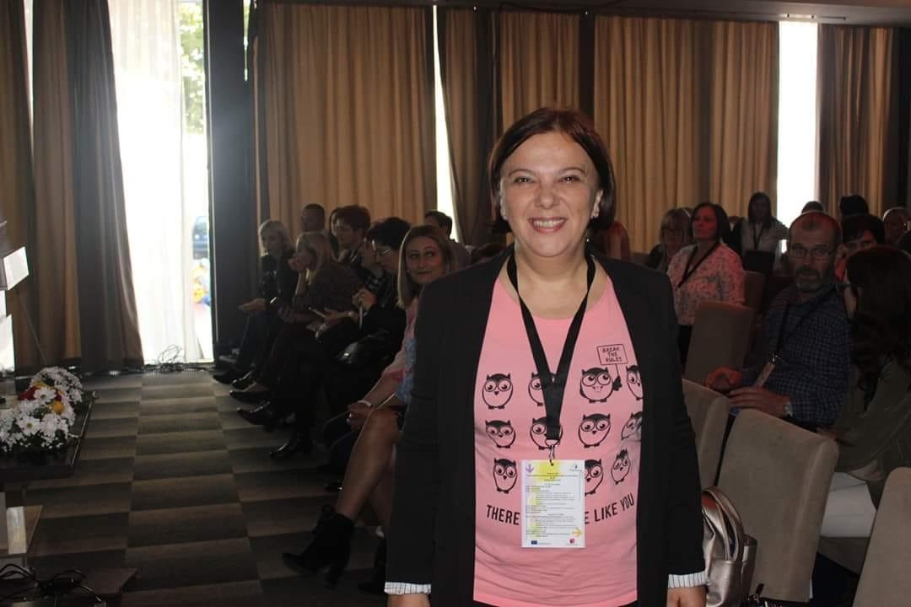
“ Postoji samo jedna motivacija – želja“
Kličić Fatima
Nastavnik matematike
OŠ “Cazin I” Cazin
eTwinning ambasador

Slide 20
eTwinning projekti
Povećanje informatičke pismenosti, jezičnih kompetencija, poduzetničkih vještina
Jačanje europske dimenzije obrazovanja
Učenje putem praktičnih primjera iz stvarnog života
Vidljivi, konkretni ishodi učenja
Međupredmetni sadržaji, inovativnost
Vršnjačko učenje - važnost neformalnog i informalnog učenja

Slide 21
Projektna nastava u eTwinningu
Nastavnik postaje organizator, menadžer, mentor, instruktor i suradnik
Uključenost učenika u planiranje rada
Učenici rade u mješovitim timovima
Osmišljavaju i kreiraju nove nastavne sadržaje koji olakšavaju učenje
Saradnja i razmjena znanja sa drugim partnerima putem video konferencija

Slide 22
Projektna nastava u eTwinningu

Slide 23
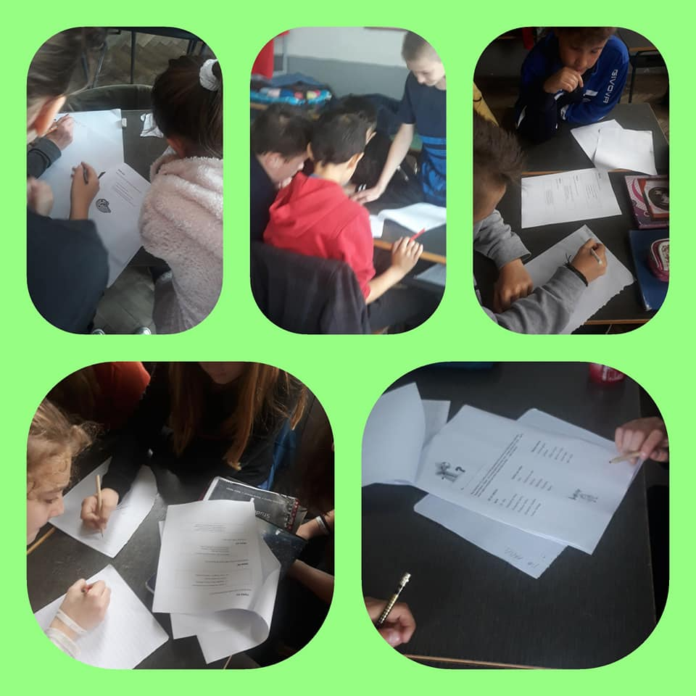
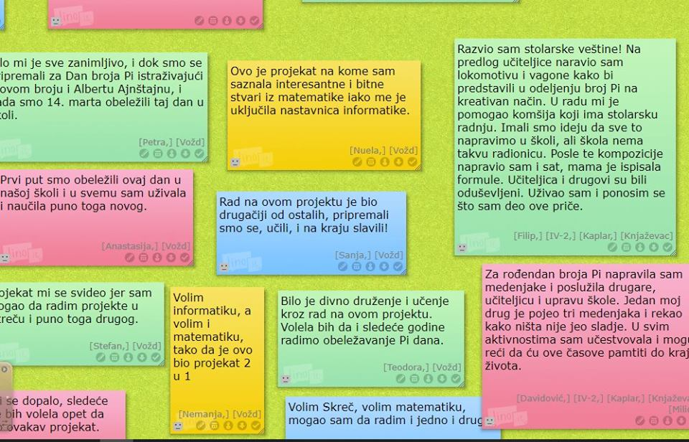
Kako to izgleda u projektu

Slide 24
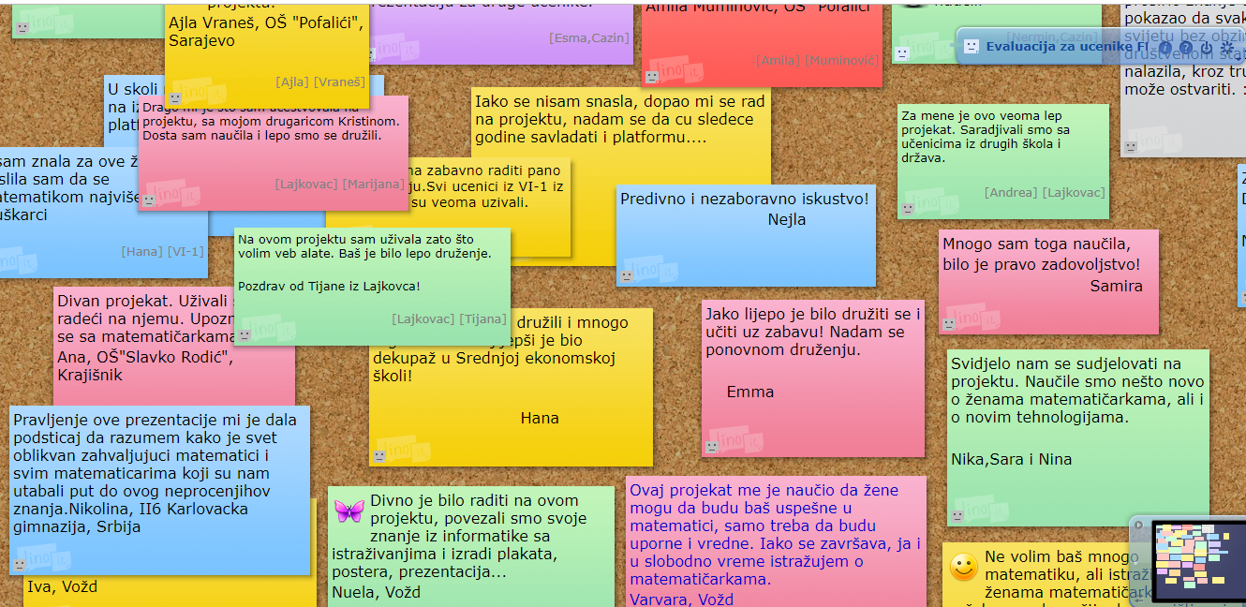

Slide 25
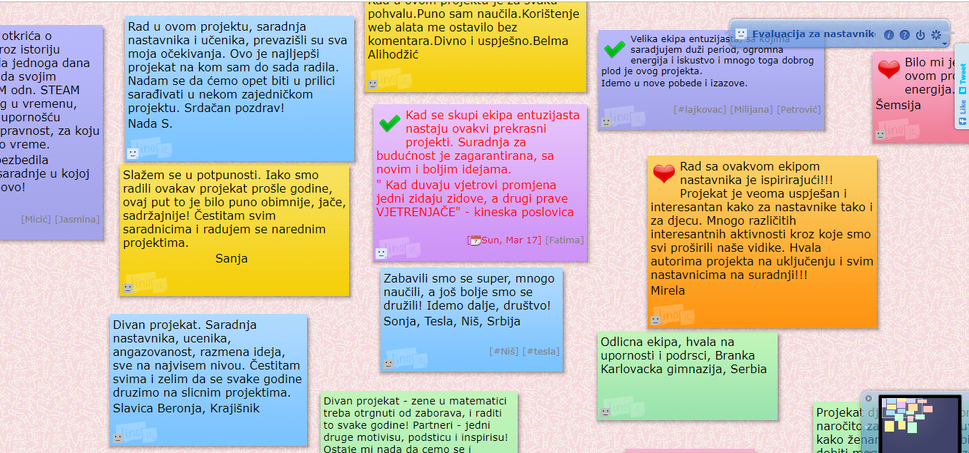
A šta kažu nastavnici nakon projekta….

Slide 26
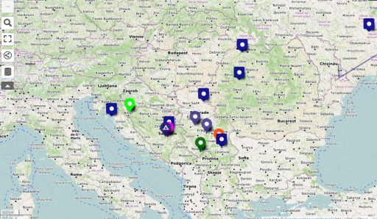
Naš zajednički projekt

Slide 27
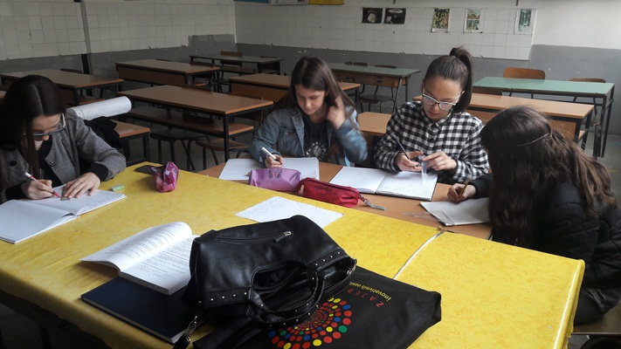
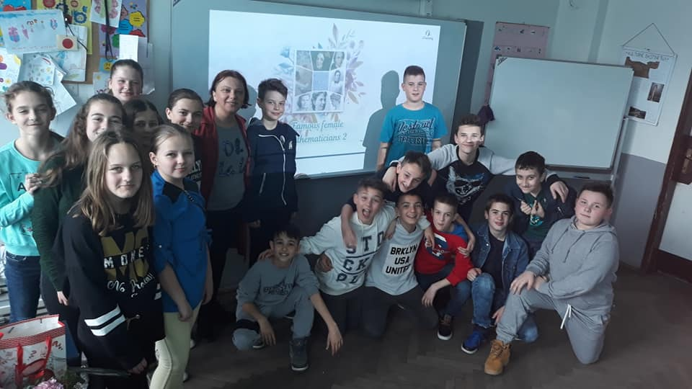
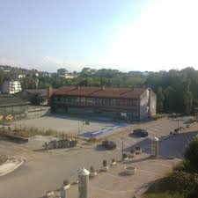
OŠ “Cazin I” Cazin

Slide 28
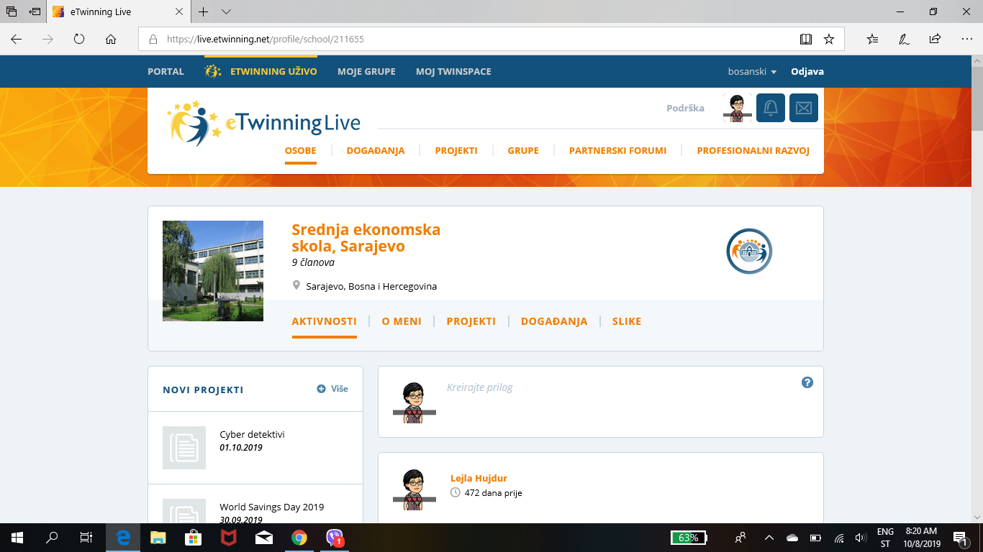
Srednja ekonomska škola, Sarajevo
eTwinning škola

Slide 29
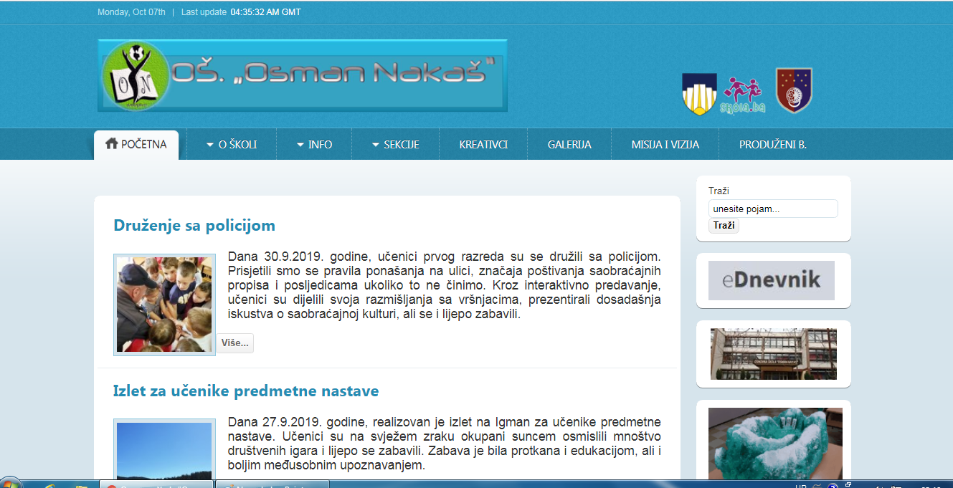
OŠ”Osman Nakaš”
eTwinning škola
Ul.Gradačačka 39
71000 Sarajevo
www.osonakas.ba

